Slide 1
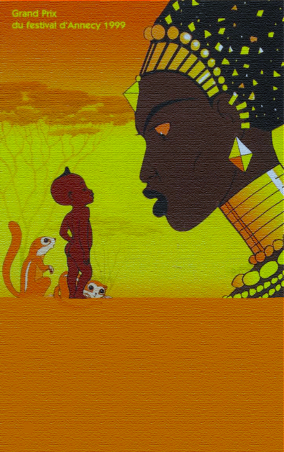
Hypothèse?

Slide 2
A E I O U
K_R_K_ _

Slide 3
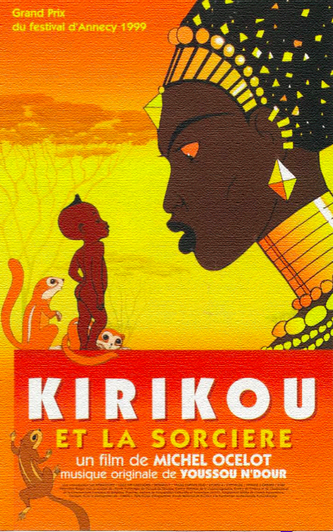

Slide 4
Film
Music
Original

Slide 5
Film
Music
Original
Une Sorcière
Un garçon
Un enfant
Un écureuil
Un arbre

Slide 6
Une Sorcière
Un garçon
Un enfant
Un écureuil
“Sur l’affiche,
il y a quoi?”
“il y a un/une…”

Slide 8
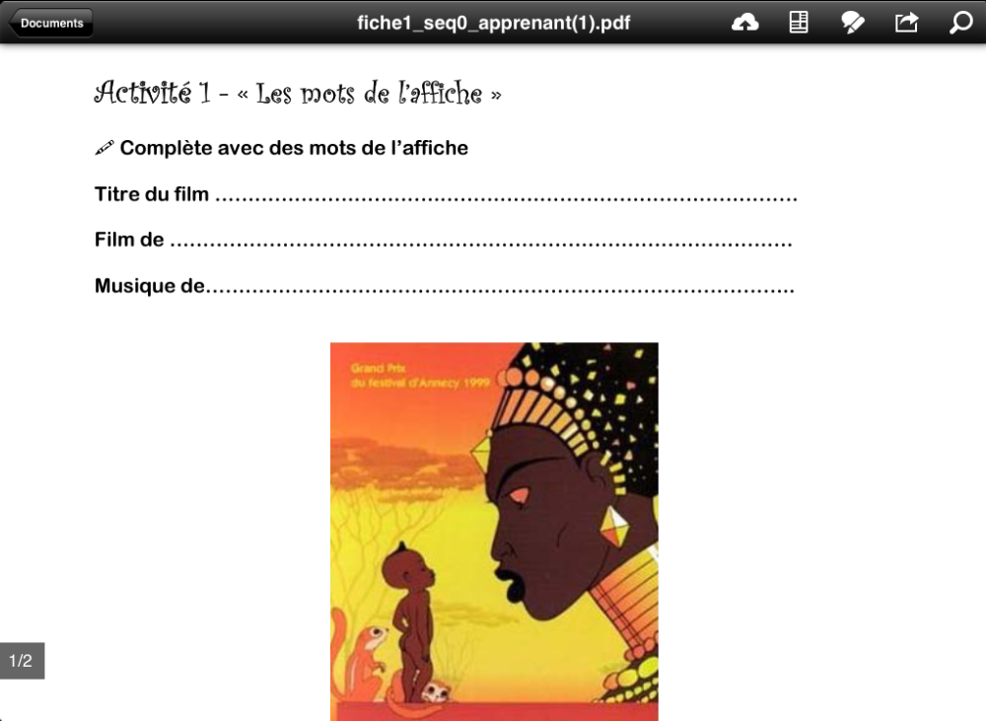

Slide 9
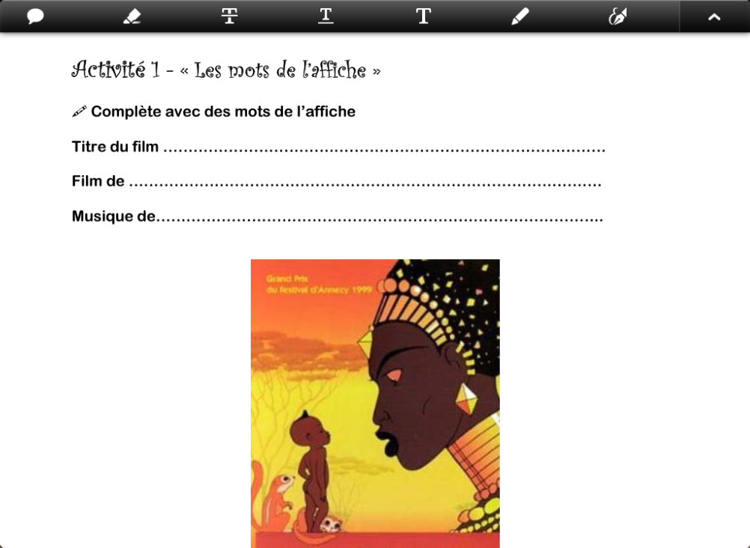

Slide 10
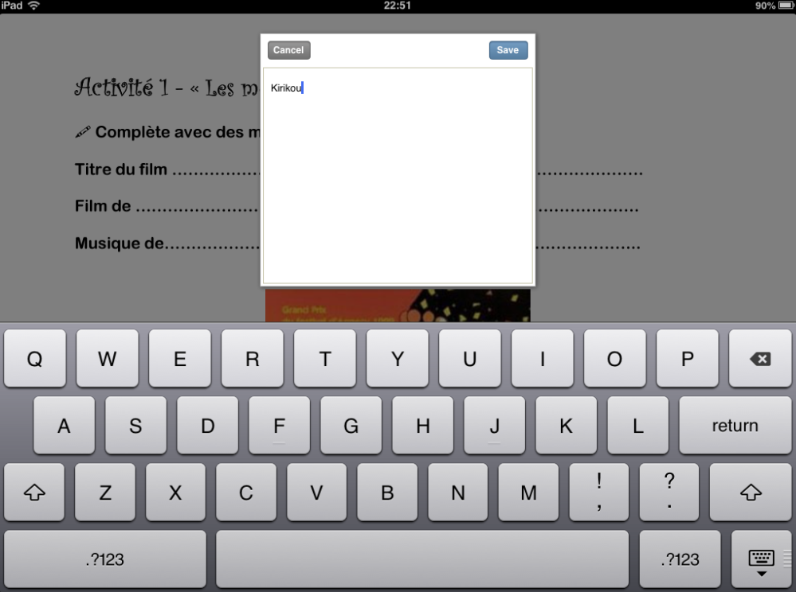

Slide 11
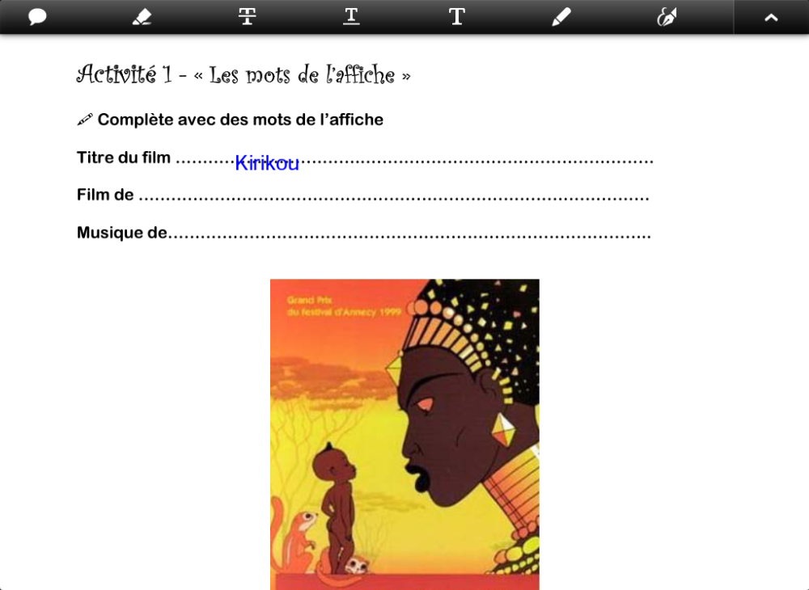

Slide 12
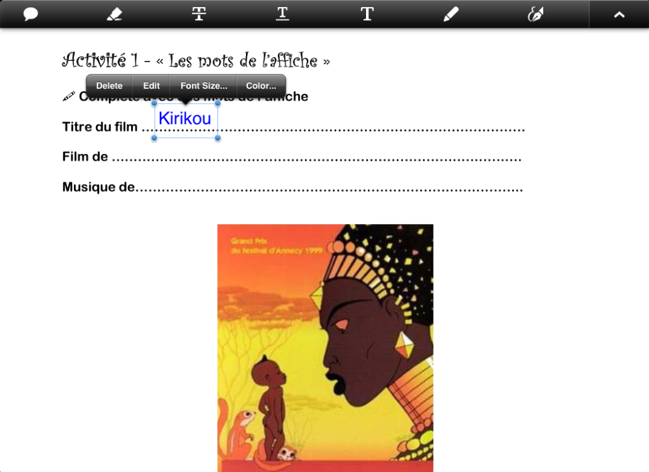

Slide 13
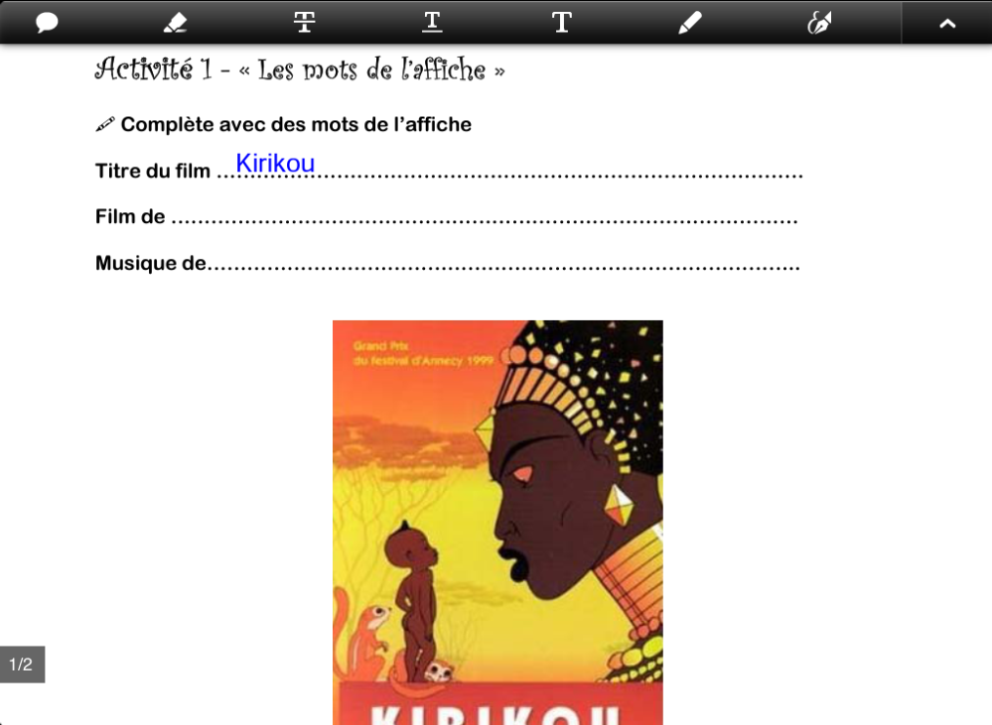

Slide 14
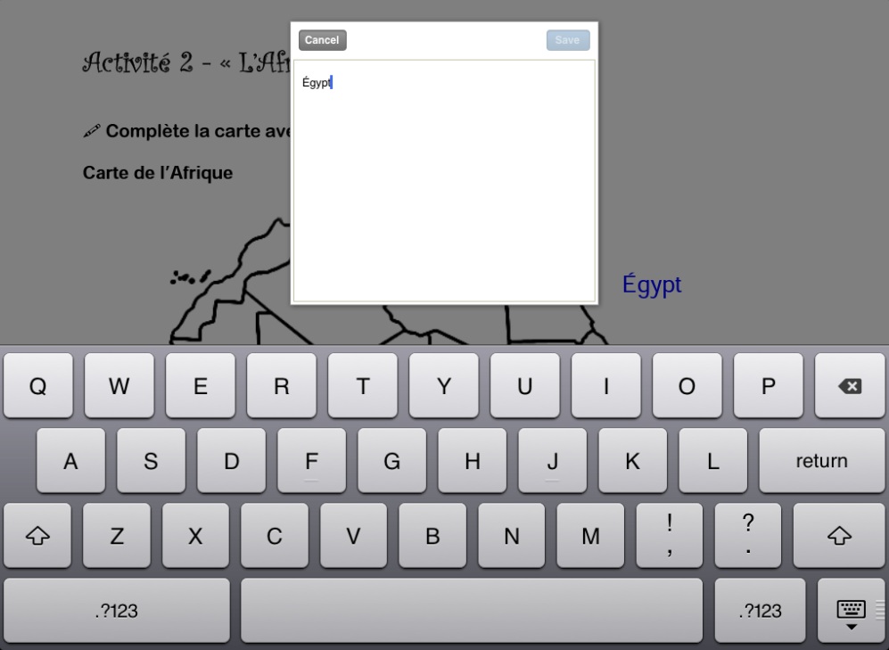

Slide 15
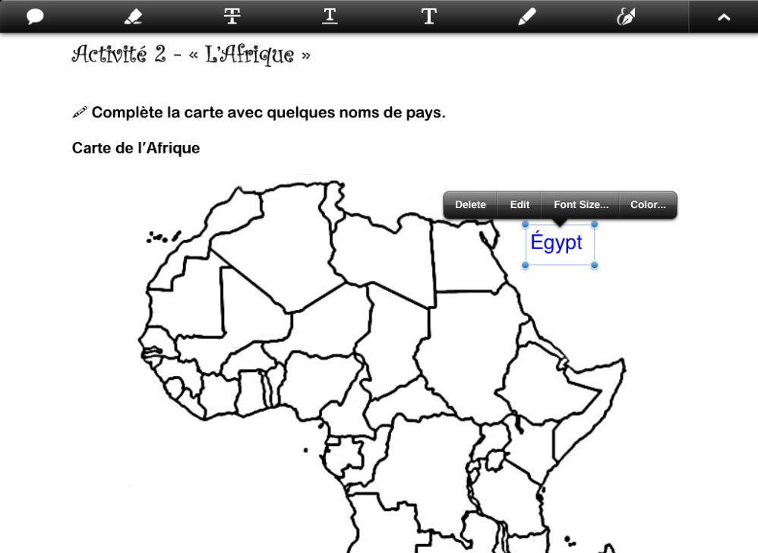

Slide 16
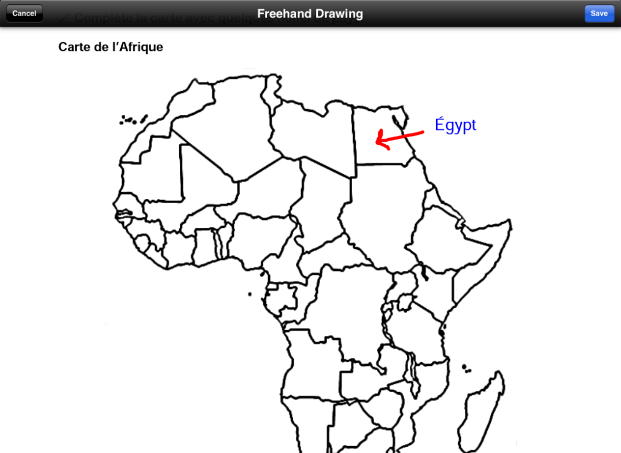

Slide 17
